Slide 1
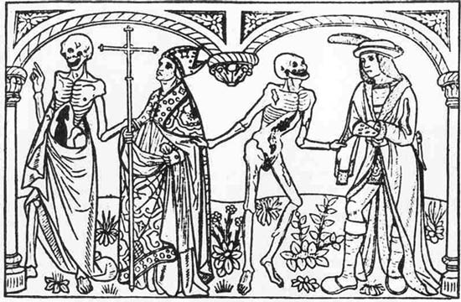
CULTURA E IDENTITA’ DELLA CITTA’ DI MILANO
la zia e la pest
Michela Zucca
Servizi Culturali

Slide 2
Non esistono molte possibilità di cura nei tempi antichi; semplicemente, quando qualcuno si ammalava di qualcosa di serio, moriva. Ma il culto dei morti è la più antica forma di religione
Michela Zucca
Servizi Culturali

Slide 3
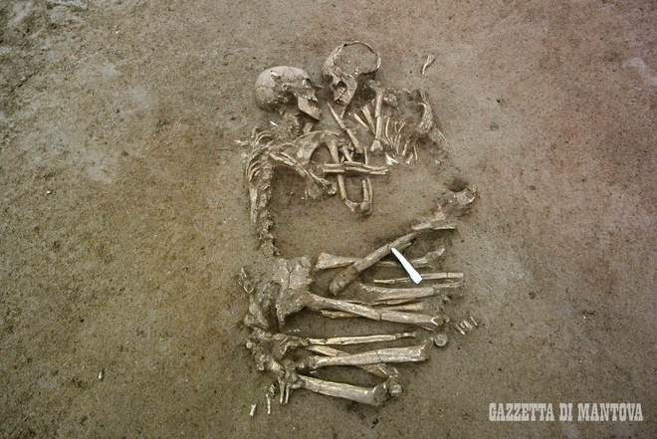
Gli amanti .
Valdaro (Mn).
6.000 a.C.

Slide 4
La mortalità infantile era elevatissima: pare che solo il 20% dei bambini arrivasse all’età adulta. La cure erano principalmente psicosomatiche e difficilmente si conoscevano i nonni.
Michela Zucca
Servizi Culturali

Slide 5
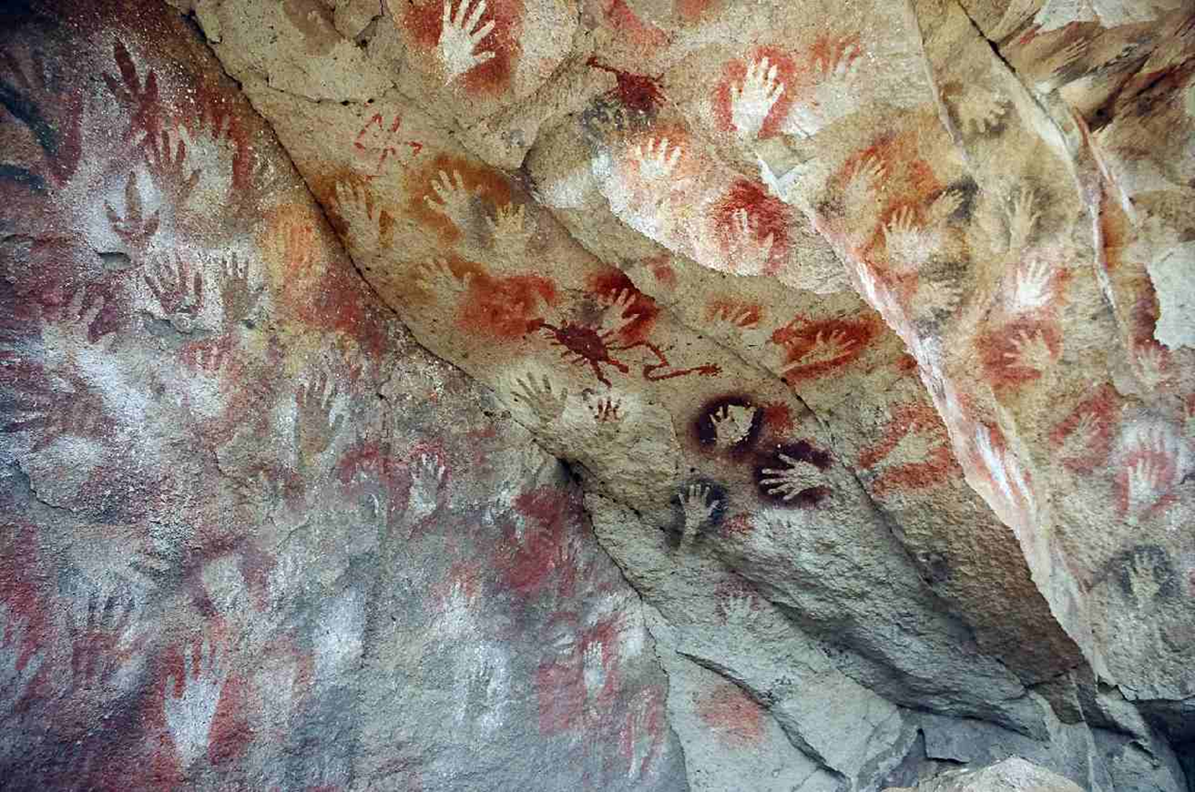
Furono le grotte affrescate i primi luoghi di cura di sepoltura.
Michela Zucca
Servizi Culturali

Slide 6
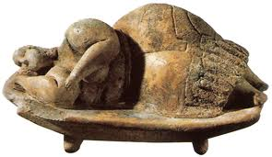
La dea dormiente di Malta fa vedere un’arcaica forma di cura, l’incubazione, ovvero il sonno terapeutico, praticata anche da ippocrate nei templi.
Michela Zucca
Servizi Culturali

Slide 7
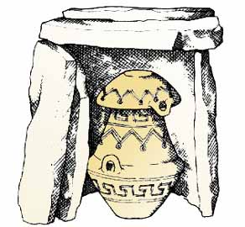
Ma le probabilità di morte erano
Comunque altissime. La ceramica non fu certo inventata per cucinare!
Michela Zucca
Servizi Culturali

Slide 8
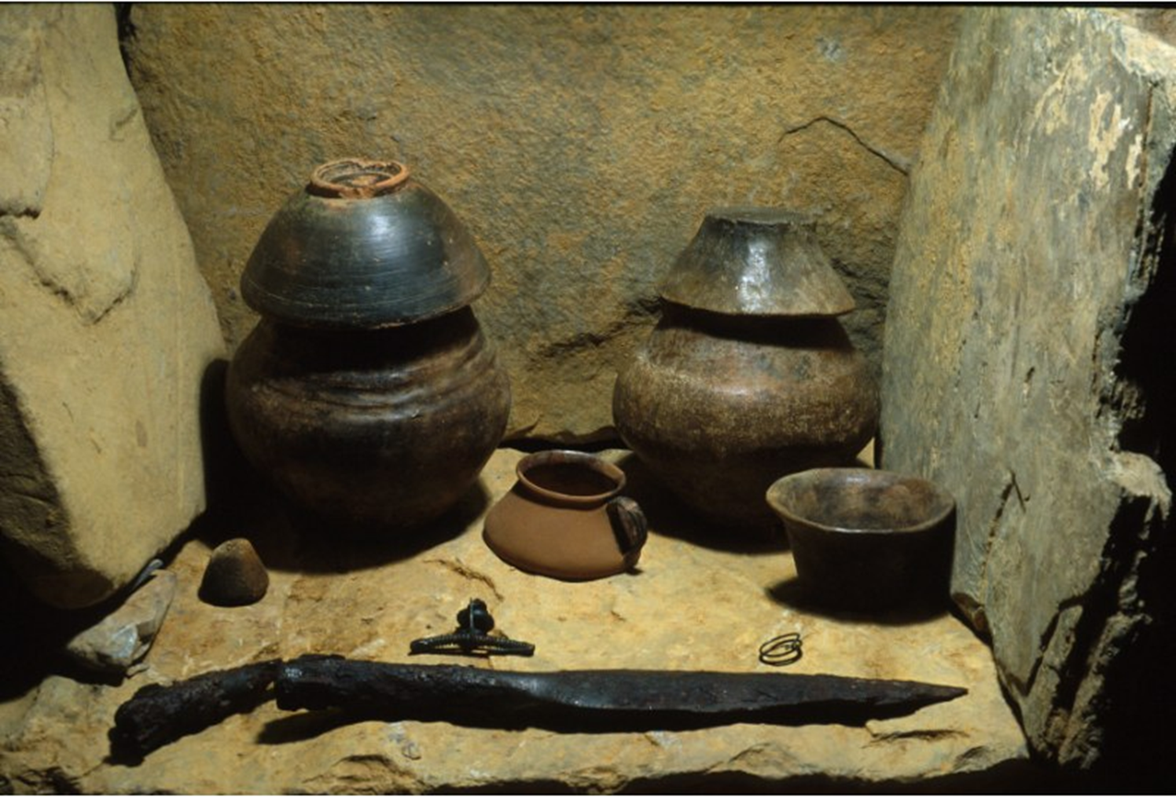
Interno di tomba a cassetta
Michela Zucca
Servizi Culturali

Slide 9
I Romani potevano sia seppellire sia cremare i loro morti: la scelta dipendeva dal luogo, dall’epoca ed anche dalla tradizione di ciascuna famiglia.
Michela Zucca
Servizi Culturali

Slide 10
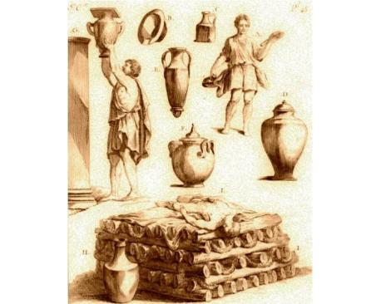
Le urne venivano spesso tenute in casa, e poste su veri e propri «altari degli antenati». Le ceneri in particolari occasioni potevano essere usate per riti particolari, come l’ingestione rituale.

Slide 11
Dal I secolo d.C. la sepoltura diviene la modalità pressoché esclusiva, anche per l’influenza crescente del Cristianesimo, che proibisce la cremazione e i corredi funebri, imponendo di interrare il morto soltanto con i vestiti e pochissimi oggetti.
Michela Zucca
Servizi Culturali

Slide 12
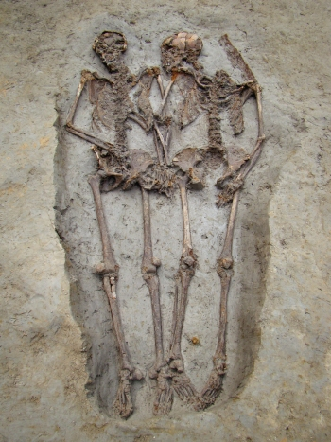
L’uomo tiene per mano la sua compagna, col palmo rivolto verso l’alto. L’anello lo qualifica come cives romanus.
Modena,
VI sec.
Michela Zucca
Servizi Culturali

Slide 13
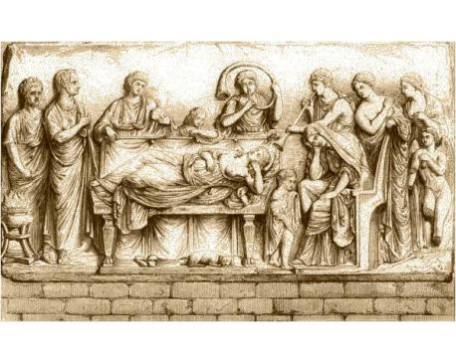

Slide 14
Era regola, probabilmente per motivi sanitari, che le sepolture avvenissero fuori dai limiti delle città, raggruppate per le classi medie e isolate per le sepolture monumentali.
Michela Zucca
Servizi Culturali

Slide 15
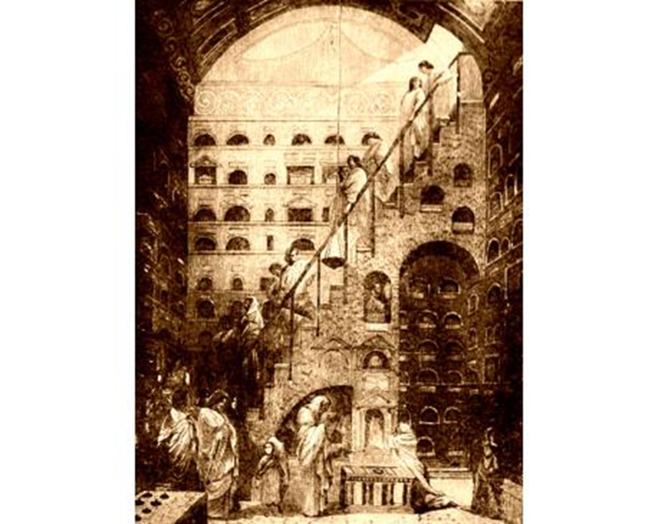
I poveri venivano sepolti in spazi angusti, i columbaria, o gettati in fosse comuni

Slide 16
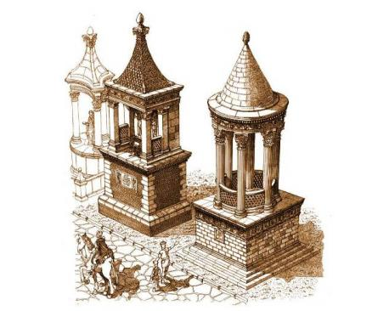
La sepoltura singola, con sarcofago e monumento, era riservata alla classe dominante.

Slide 17
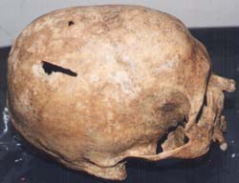
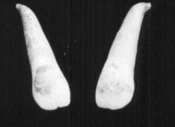
Lo studio della necropoli romana dell’Università Cattolica ha rivelato dati sconcertanti: il cranio di un ragazzo di 14 anni, le tibie a fodero di sciabola e gli incisivi dimostrano che era affetto da sifilide: la «lebbra ereditaria» o «lebbra venerea» degli
antichi medici…
Michela Zucca
Servizi Culturali

Slide 18
Fiorirono le più diverse teorie sulla genesi del male, che si credeva portato dagli indigeni ameircani, come queste:
1. Rapporto di un cavaliere lebbroso con una cortigiana.
2. Accoppiamento di uomini con scimmie.
3. Vendetta degli spagnoli che avrebbero mischiato sangue di lebbrosi con vino greco.
4. Avvelenamento dei pozzi operato dai napoletani.
5. Collera di Dio per punire la lascivia e la concupiscenza umane.
6. congiunzioni astrali: la tesi più accreditata.
Michela Zucca
Servizi Culturali

Slide 19
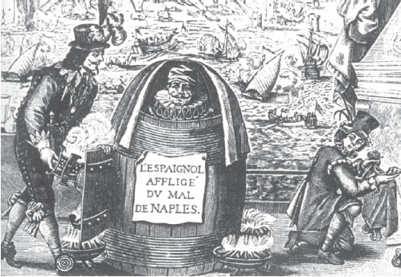
La cure furono le più incredibili: fatto sta divenne un male comunissimo, tanto che a Milano la chiamavano…. La zia.
Michela Zucca
Servizi Culturali

Slide 20
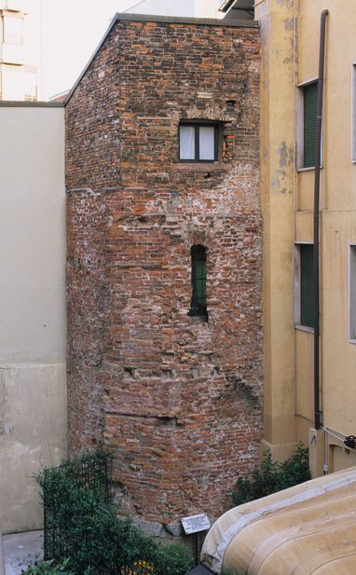
Già dalla notte dei tempi si conosceva il contagio, e si isolavano i malati nei lebbrosari. Nelle città si usavano apposite
torri, come questa di Milano, usate anche per far sparire la gente scomoda.
Michela Zucca
Servizi Culturali

Slide 21
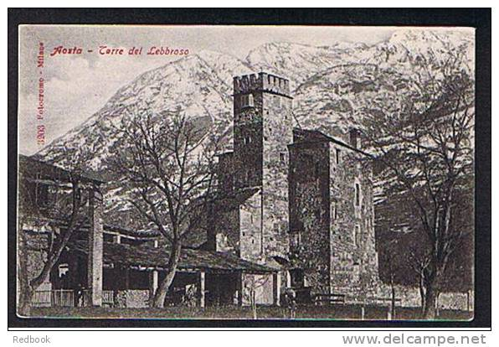
Ma la Torre del Lebbroso c’è anche ad Aosta, e in molte altre città. Per lebbra era possibile chiedere il divorzio. Come lebbra erano catalogate le malattie più diverse, compresa, probabilmente, la sifilide.

Slide 22
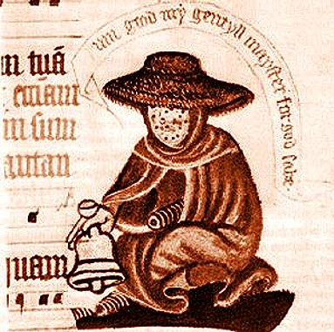
In Francia i lebbrosi furono accusati di aver avvelenato i pozzi e bruciati sul rogo.
Michela Zucca
Servizi Culturali

Slide 23
I primi ospedali nel Medio Evo furono nei conventi. Ci furono anche grandi scuole di medicina, come quella salernitana, o quella di parigi, aperta a donne, ebrei e arabi. Ma la paura di perdere il controllo sulla salute spinse la Chiesa ad imporre la malattia come castigo divino
e a negare il contagio.
Michela Zucca
Servizi Culturali

Slide 24
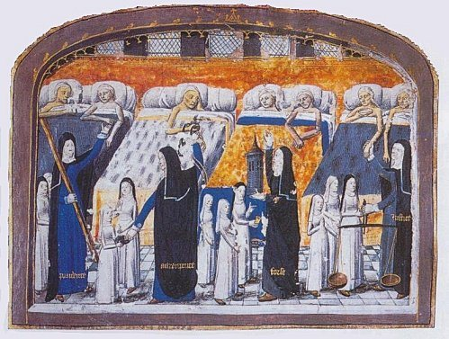

Slide 25
« Le campane non suonavano più e nessuno piangeva. L'unica cosa che si faceva era aspettare la morte, chi, ormai pazzo, guardando fisso nel vuoto, chi sgranando il rosario, altri abbandonandosi ai vizi peggiori. Molti dicevano: "È la fine del mondo!«>
Michela Zucca
Servizi Culturali

Slide 26
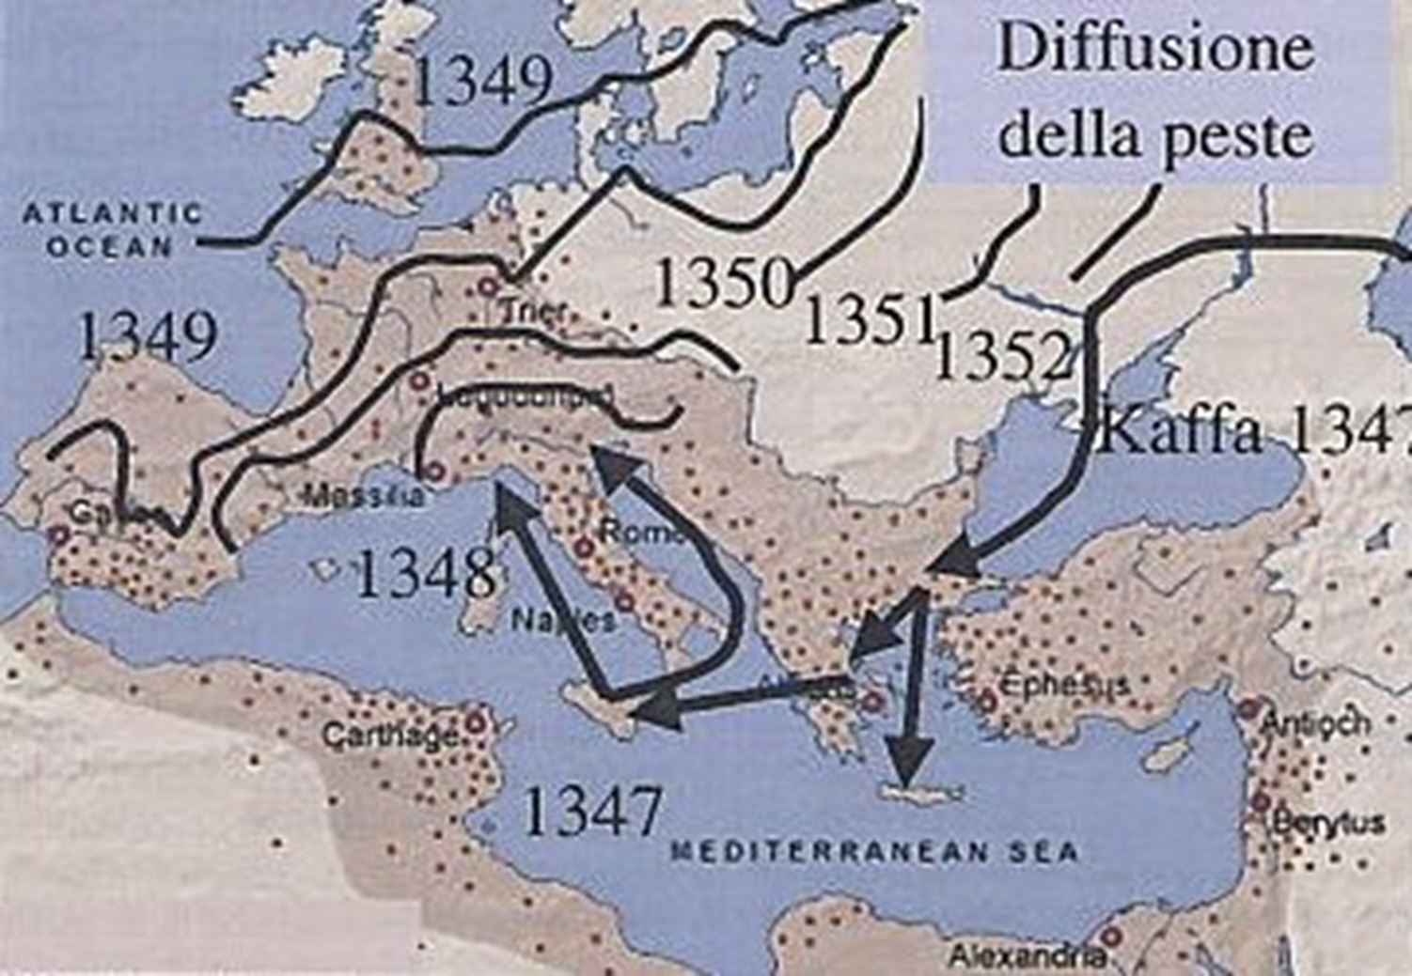
La peste nera uccide almeno un terzo della popolazione europea, e infierisce particolarmente nelle città, in cui condizioni igieniche e alimentazione sono peggiori.
Michela Zucca
Servizi Culturali

Slide 27
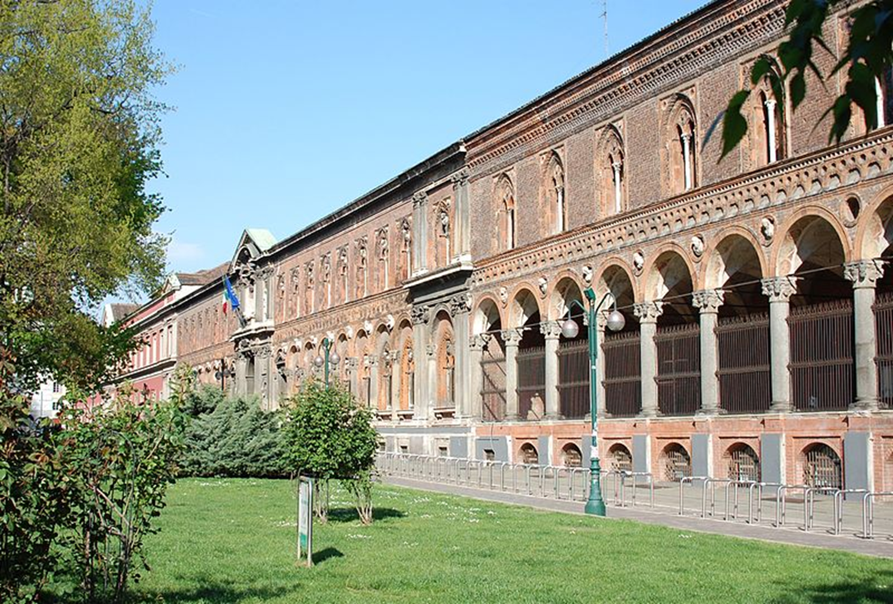
La Ca’ Granda viene edificata dopo la conquista degli Sforza nella seconda metà del ‘400, allo scopo di ingraziarsi la popolazione e di prevenire rivolte.
Michela Zucca
Servizi Culturali

Slide 28
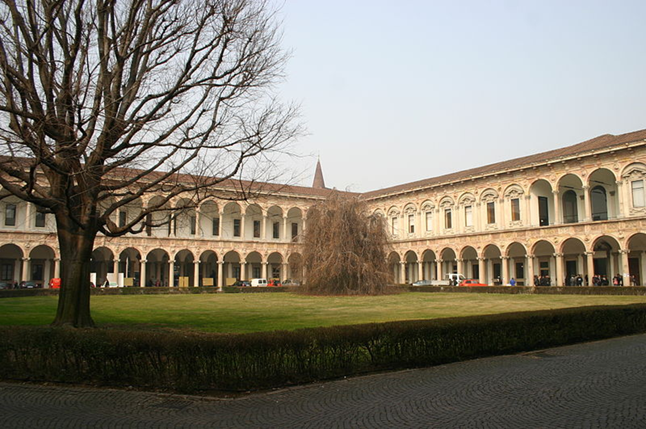
Nei secoli successivi, l’ospedale fu ampliato grazie a
notevoli lasciti di privati: continuò ad essere usato fino
al 1939 quando fu sostituito da Niguarda.
Michela Zucca
Servizi Culturali

Slide 29
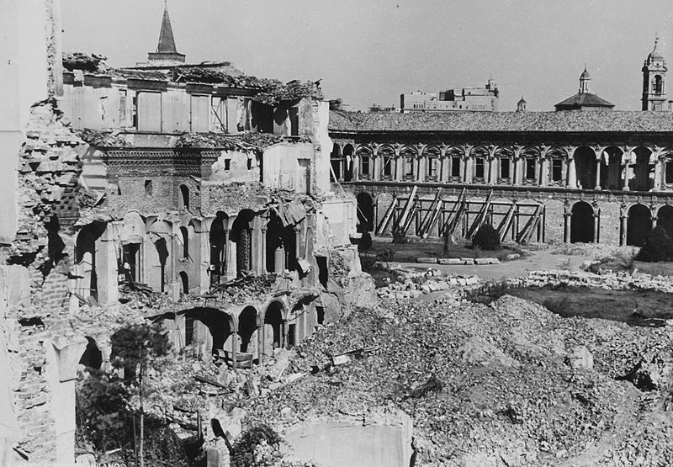
Il restauro della Ca’ Granda è considerato un capolavoro
Michela Zucca
Servizi Culturali

Slide 30
il primo lazzaretto fu quello costruito per gli appestati nel 1423 costruiscono a Venezia: città di mare, laica e ricca .
il nome di lazzaretto deriva dall’incrocio fra ‘Maria di Nazareth’ e ‘Lazzaro’ – malato resuscitato cioè speranza pia illusione di ognuno di quelli che entravano in quei posti perché tanto chi varcava quelle soglie di solito crepava e chiuso, a parte pochissime eccezioni con
cui tutti cercavano di identificarsi.
Michela Zucca
Servizi Culturali

Slide 31
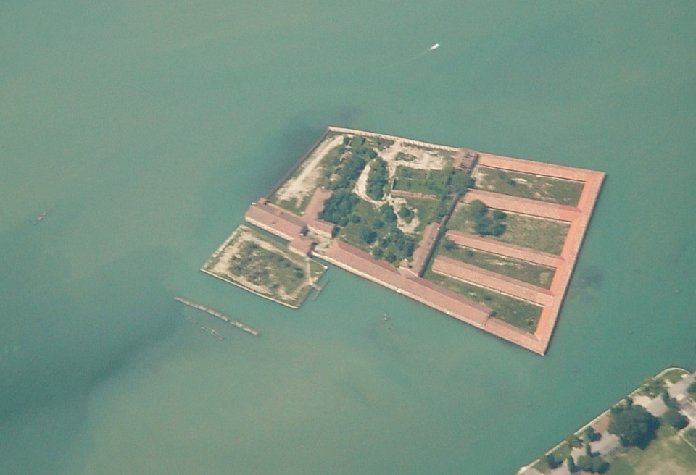
Il Lazzaretto Vecchio a Venezia

Slide 32
Nel 249 I Padri Eremitani vi avevano eretto un ricovero per i pellegrini dalla Terrasanta. Nel 1423 il Senato deliberò di destinare l'isola a ricovero di persone e merci provenienti da paesi infetti. Era formato da due isole unite da un ponte: nella più piccola c'era una riserva di polvere da sparo ed un alloggio per i soldati di guardia. 1846/1965 – divenne una caserma. Poi fu dato in concessione ad un gruppo cinofilo per ospitare i cani randagi.
Michela Zucca
Servizi Culturali

Slide 33
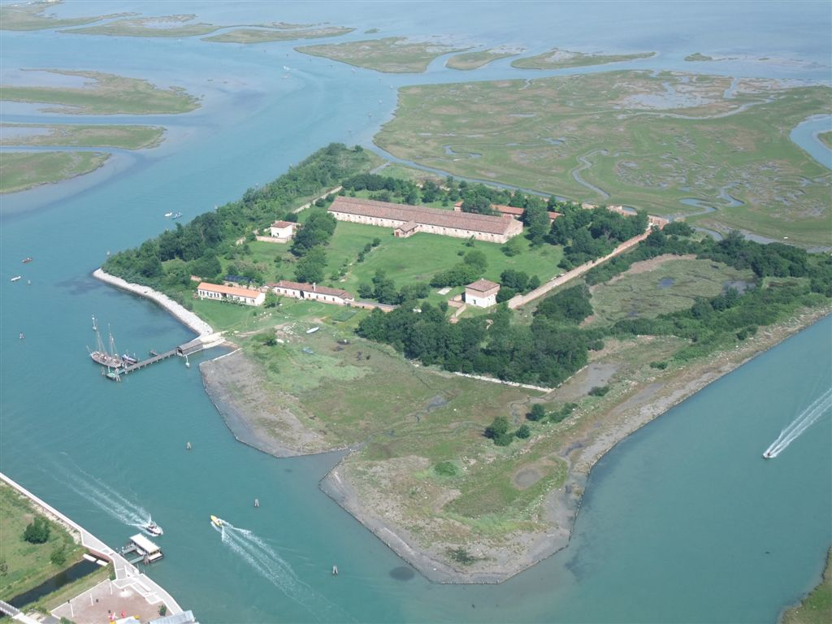
Venezia. Lazzaretto nuovo.

Slide 34
Nel 1468 il Senato decreta l'edificazione di un lazzaretto per l'espurgo delle merci e la prevenzione dei casi di contagio. La struttura era quadrilatera e suddivisa in piccole abitazioni autonome. 1562 - Viene completato il Teson Grande, edificato per spurgare i drappi. XVIII sec. - Progressivo degrado dell'isola con interramento dei canali e la decadenza degli edifici. Nel 1793 diviene operante per volontà della Repubblica il Lazzaretto Nuovissimo di
Michela Zucca
Servizi Culturali

Slide 35
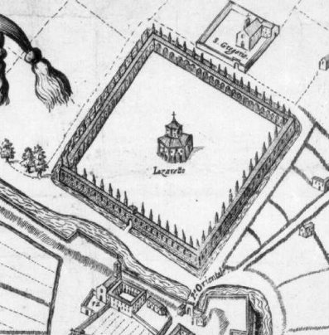
A Milano, città in cui l’influenza della Chiesa era pesante, per molto tempo non si riuscì a costruire il lazzaretto ….
Michela Zucca
Servizi Culturali

Slide 36
La peste è un castigo di Dio e i malati vanno puniti: finalmente nel 1488, grazie il lascito di un nobile, Galeotto Bevilacqua, vincola i suoi soldi all’ordine preciso di edificare il lazzaretto. Viene costruito, come dice il Manzoni, fuori di Porta Orientale. Era un quadrilatero di 400 metri per lato, porticato. Si erano ricavate 288 camere. Attorno al lazzaretto scorreva l’acqua, perché il recinto veniva blindato, e si comunicava con la città tramite ponticelli.
Michela Zucca
Servizi Culturali

Slide 37
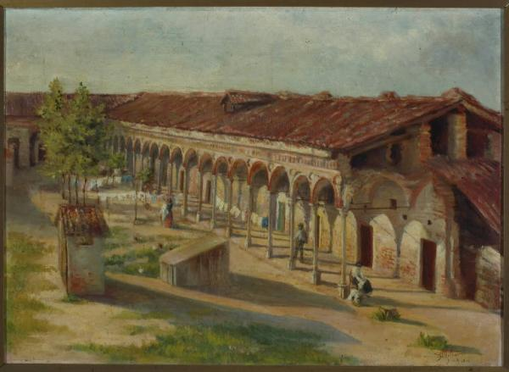
.
Michela Zucca
Servizi Culturali

Slide 38
la peste genera il sospetto, la malattia, la convalescenza e il servizio. Nel primo lato c’erano i sospetti che, dopo una parziale quarantena di venti giorni, se si era manifestato il contagio, passavano nel lato degli infetti; in caso contrario, in quello dei convalescenti. Questi ultimi, completata la quarantena con altri venti giorni di permanenza, venivano dimessi. Il quarto lato era riservato ai servizi, ossia ai medici, ai barbieri, alle cucine, al forno, alle dispense, alle lavanderie, ecc. Il quinto spazio, quello religioso, era al centro del prato. I porticati servivano come disimpegno di tutta l’attività sanitaria.
Michela Zucca
Servizi Culturali

Slide 39
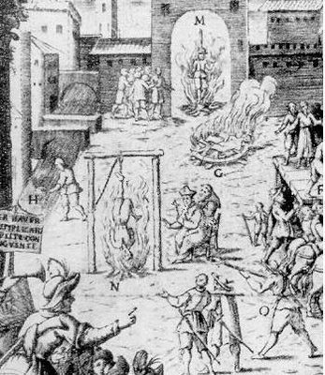
La camere vennero progettate come le celle di una galera: nessuna finestra verso il portico, una grossa porta chiudibile con catenaccio solo dall’esterno e una piccola grata d’ispezione.
Ogni camera era indipendente, dotata di camino e di latrina.
La finestra esterna guardava sul fossato, ed era difesa da una robustissima inferriata. Conteneva
16.000 appestati.
Michela Zucca
Servizi Culturali

Slide 40
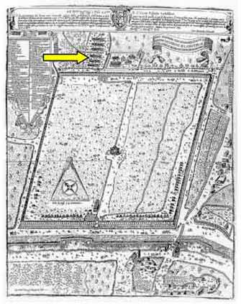
I primi fopponi furono scavati per la peste del 1576. Del lazzaretto rimane un documento eccezionale: la pianta disegnata da Giovanni Francesco Brunetti datata 29 gennaio 1631, ricoverato
nella stanza
n. 15.
Michela Zucca
Servizi Culturali

Slide 41
Per quanto riguarda i cimiteri, i morti venivano inseriti, senza tanti complimenti e senza divisioni sociali, sotto i pavimenti delle chiese. I vescovi di Milano furono messi a seccare in bare appese con catene d’acciaio sopra l’altare maggiore del Duomo fino al XVII secolo. Quando non bastarono più i sotterranei delle chiese, si aprirono fosse comuni che di tanto in tanto venivano riempite, calcificate e poi riempite di nuovo. Spesso le ossa venivano dislocate da un luogo all’altro. Napoleone ordinò di portare i cmiteri fuori città, ma erano in pochi ad avere una tomba e i ricchi continuarono a seppellirsi nelle
cappelle di famiglia…..
Michela Zucca
Servizi Culturali

Slide 42
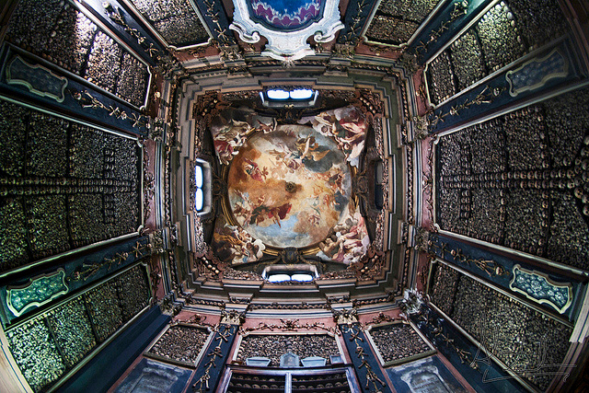
Il rapporto con la morte era familiare e quotidiano: nella
chiesa di San Bernardino ai Oss le ragazze infilavano un
cartellino col nome dell’amato nella bocca del teschio…..
Michela Zucca
Servizi Culturali

Slide 43
Sotto la chiesa dell’Annunciata, edificata nel 1637 su disegno degli architetti Pessina, Ricchini e Mangone, si
trova una suggestiva cripta
e, a un piano ancora più profondo, si
aprono una serie di ulteriori ambienti
sotterranei concepiti come grandioso
ossario. Qui furono posti i resti dei de
genti deceduti nell’Ospedale dal 1473
e l’uso proseguì fino agli ultimi anni
del Seicento. Nella primavera del 1848
le camere sepolcrali accolsero i caduti
delle “Cinque giornate”, e per questo
motivo nel 1860 la cripta fu trasfor
mata in mausoleo cittadino.
Michela Zucca
Servizi Culturali

Slide 44
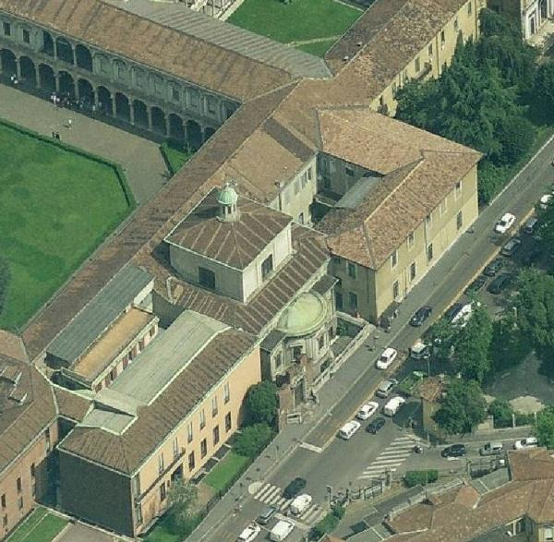
Milano è costruita su un tappeto di ossa. I cimiteri urbani sono un lusso e le tombe democratiche sono un bene prezioso e recenti
Michela Zucca
Servizi Culturali

Slide 45
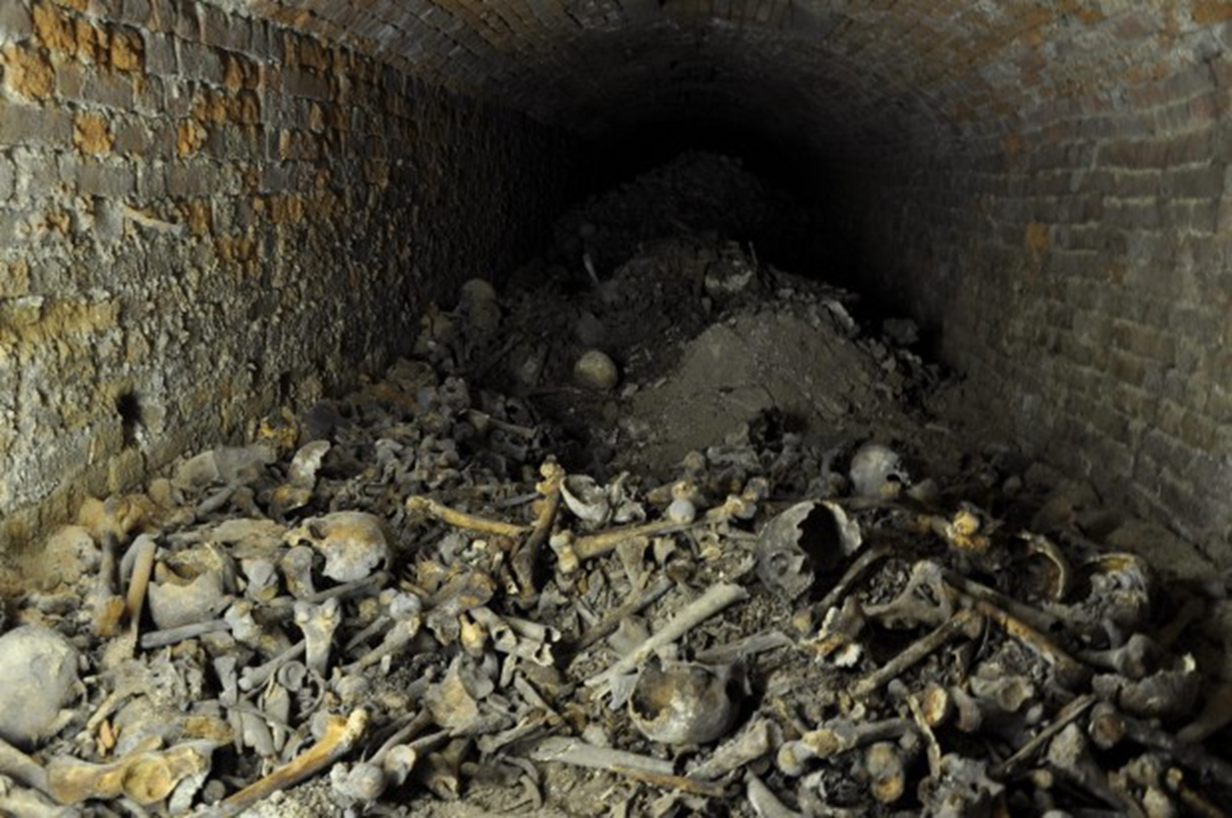
Sono circa 400.000 i morti sotto il Policlinico…ne morivano 2.500 al giorno!
Michela Zucca
Servizi Culturali

Slide 46
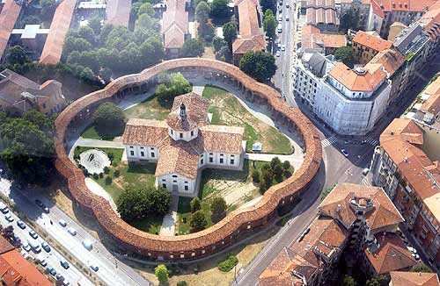
Ma la gente non finiva mai di morire, così venne costruita la Rotonda della Besana.
Michela Zucca
Servizi Culturali

Slide 47
La peste lentamente viene debellata, con metodi cruenti: l’impero austro-ungarico impone un cordone sanitario con guardie armate che costringono chiunque arrivi dall’Oriente a passare un periodo di quarantena al confine. Molti vengono uccisi nel tentativo di forzare il blocco. Nel giro di 50 anni Il sistema funziona, e nel frattempo, le condizioni di vita migliorano ovunque, per cui le epidemie non sono più tanto devastanti (anche se
causano comunque migliaia e migliaia di morti).
Michela Zucca
Servizi Culturali

Slide 48
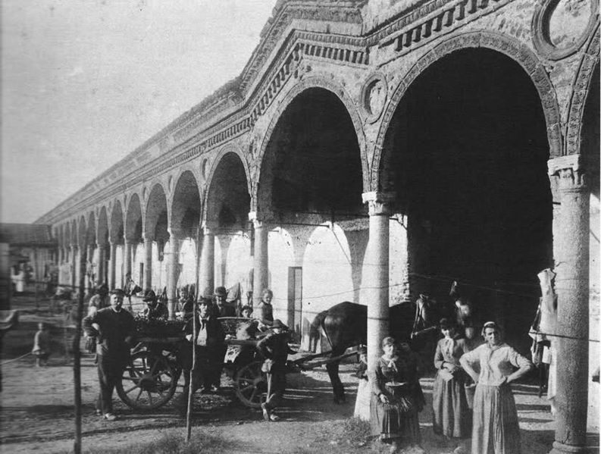
Il lazzaretto di Milano viene occupato dai senza casa.
Michela Zucca
Servizi Culturali

Slide 49
lì intorno c’è l’acqua, ma di una qualità che lasciava a desiderare, visto che lambiva il Foppon di San Gregorio con i cadaveri. Durante l’inverno gli abitanti dell’ex lazzaretto aprivano il canale e facevano invadere il cortile dall’acqua che nella notte gelava. In questo modo si formava una lastra di ghiaccio che poi la mattina veniva rotta e seppellita sottoterra, avvolta nella paglia e venduta: il ghiaccio era una merce carissima che doveva essere portata dalle montagne. Questa operazione si poteva fare solo lì perché il Lazzaretto era pavimentato a lastre di pietra, a differenza delle altre vie di Milano che non erano pavimentate.
Michela Zucca
Servizi Culturali

Slide 50
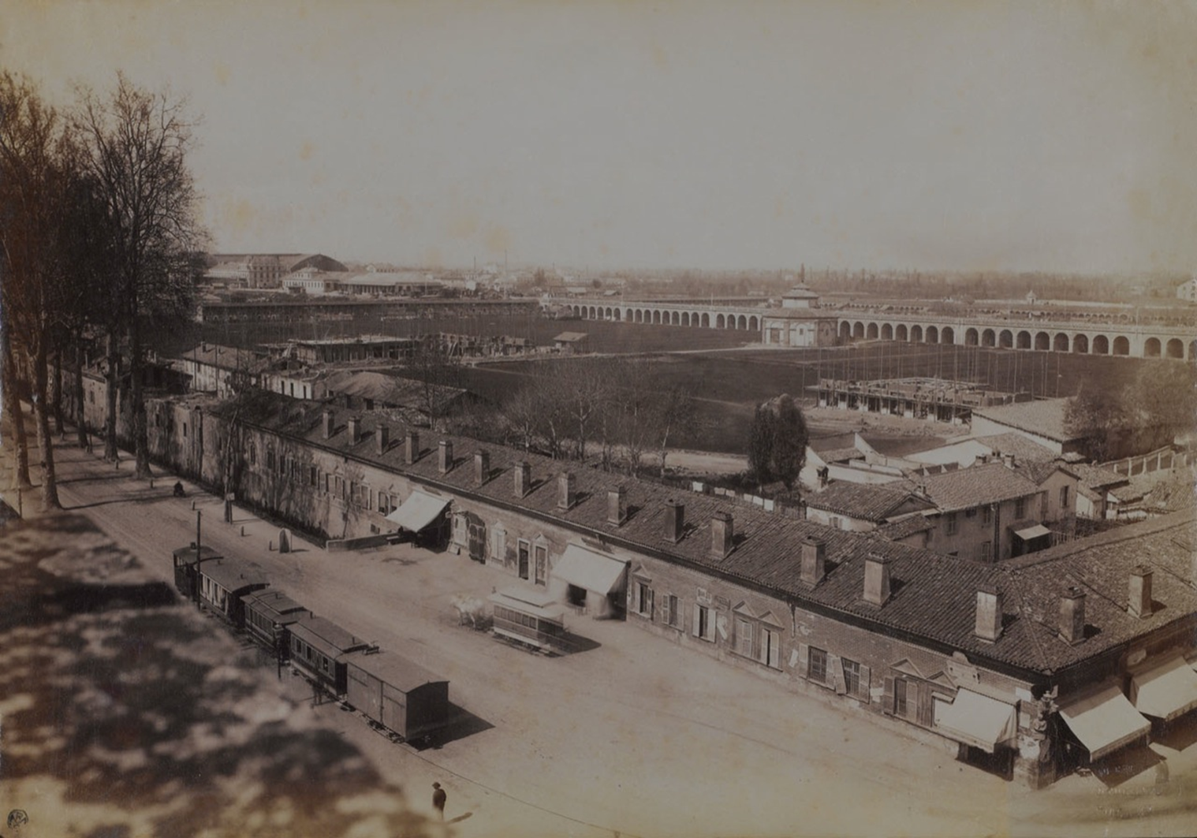
Il Lazzaretto a Milano fino alla sua distruzione
Michela Zucca
Servizi Culturali

Slide 51
Nel 1857 viene tagliato in due dalla ferrovia: ma la povera gente continua a viverci lo stesso, ogni stanza una famiglia…. E a farci il ghiaccio in cortile. Nel 1881 la Ca’ Granda lo vende alla Banca di Credito Italiano per una cifra allora esorbitante. Gli occupanti vengono sgomberati e al loro posto si costruisce ilnuovo quartiere di luasso di Corso Loreto poi Buenos Aires….
Michela Zucca
Servizi Culturali

Slide 52
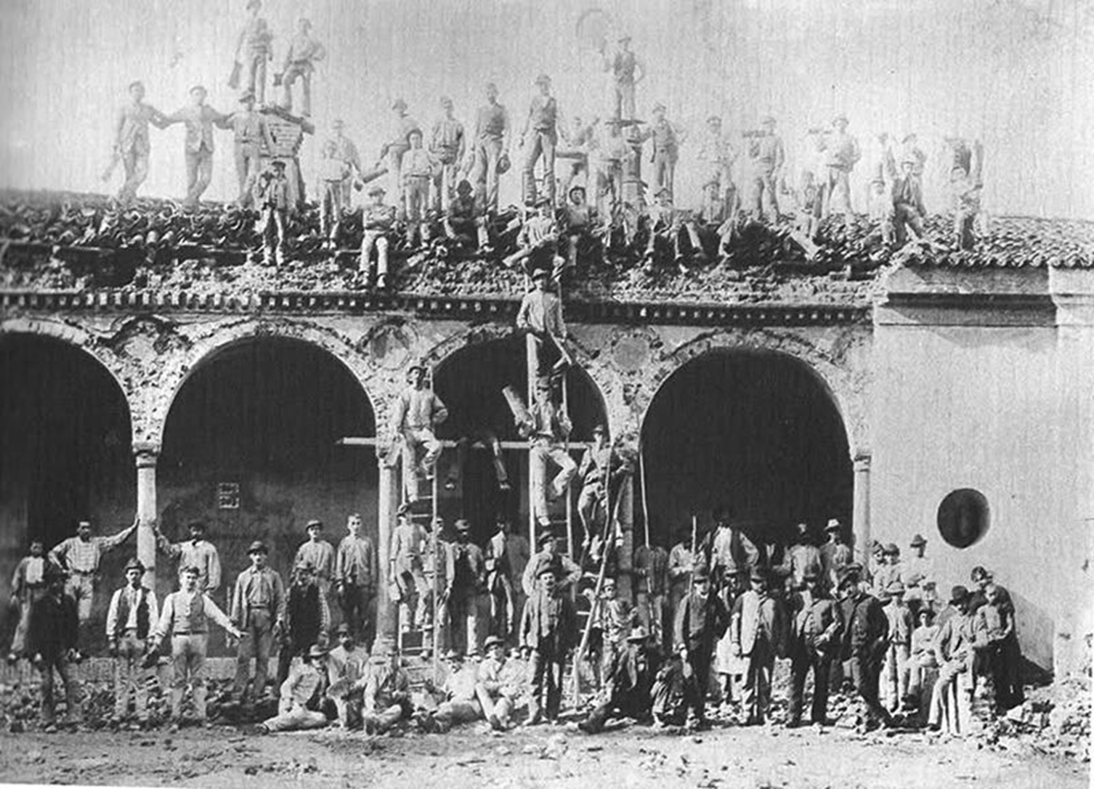
La distruzione del Lazzaretto Vecchio
Michela Zucca
Servizi Culturali

Slide 53
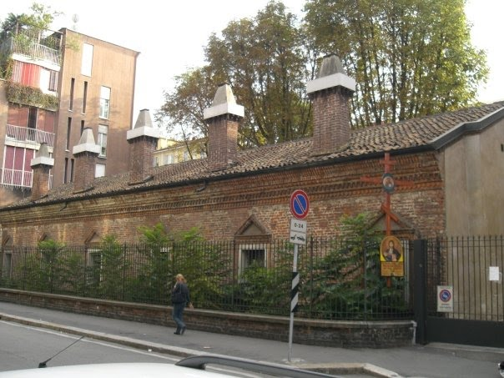
Quel che è rimasto del Lazzaretto
La distruzione del Lazzaretto Vecchio
Michela Zucca
Servizi Culturali

Slide 54
GRAZIE
Michela Zucca
Servizi Culturali

